Slide 1
Day1の宿題
課題について、それぞれの顧客毎にペルソナ、ジョブ、実現できない理由、不満を抜粋し、共感してもらう
プログラムの詳細、具体的なユースケースの説明
UI・UX：インタビューに向けた画像や動画のプロト
プログラムのコストとアプリ化についての詳細化
各フェーズでの開発コスト、投資とリターンを精緻化
エントリーシートのフィードバック
類似サービスとの差異について、「セミプロ層・一般層が対象」「共有施設モデルで低コスト」と記載いただいていますが、具体的な価格帯や既存の民間トレーニング施設との違いをより明確にしていただけると良かったです。
実現性の面では、複数企業が参画希望とのことですが、施設改修の規模や初期投資額、収益化までの具体的な道筋をもう少し詳しく示していただけると説得力が増すと思います。特にデータ二次利用ビジネスについては、個人情報保護の観点やマネタイズの仕組みに触れていただけると良かったです。

Slide 2
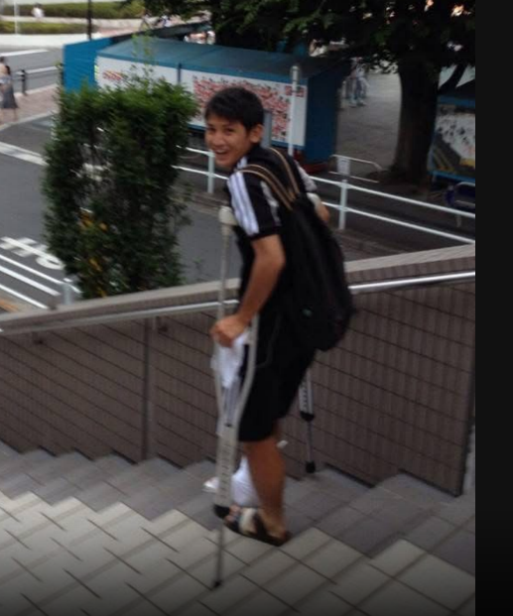
顧客と課題(個人：地方出身の大学でプロを目指す大学生)
ジョブ例：
成長のボトルネックを正しく特定し、自分に必要な改善を明確にしたい
これは単なる成長意欲ではなく “劣等感 × 焦り × 機会損失” が重なる非常に強いPain
ジョブ例：
怪我を繰り返す本当の原因を知り、成長を妨げるリスクを取り除きたい
これは 競技人生を失う恐怖＝切迫度MAX。
主な属性と特徴
・中高時代主将として全国大会出場
・地方出身
・プロサッカー選手を夢に見て、
親元を離れて東京の強豪大学へ入学
・大学で一人暮らし
・大学進学後は度重なる怪我に悩む
・身体能力測定でチームで最下位
・メンタル不調で学校の授業参加にも影響
ペルソナ特有の背景
「怪我が続く原因がわからないまま、治っても再発し、成長の機会を失った」
「自分がなぜ伸びないのか、何が弱点なのか、どうすれば改善できるのかが分からない状態だった」
「努力したのに、報われなかった」（という“深い挫折感”）
ジョブ例：
不安・怪我・不調による悪循環から抜け出し、自信を持ってプレーしたい
これは“成長と成果”に関わる最も根源的なジョブ
ジョブ：努力が正しいのか分からず不安。怪我せず本気で成長したい
競技人生の短さ × 怪我不安 × 成長焦り

Slide 3
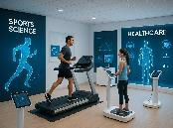
ビジネスモデルコア（顧客：個人アスリート）
①成長のボトルネックを正しく特定し、自分に必要な改善を明確にできる
②不安・怪我・不調による悪循環から抜け出し、自信を持ってプレーできる
③成長を科学的に実感できる
・中高時代全国大会出場経験あり。地方出身
・プロサッカー選手志望、親元を離れて東京の強豪大学へ入学・一人暮らし
・度重なる怪我で大学ではトップチームで活躍ができていない
「怪我が続く原因がわからないまま、治っても再発し、成長の機会を失った」
「自分がなぜ伸びないのか、何が弱点なのか、どうすれば改善できるのかが分からない状態」
SETAGAYA Sports Valleyは、トップアスリートだけでなく誰もが最先端のスポーツ科学とヘルスケアを体験できるイノベーション型スポーツ施設です。自社施設 SETAGAYA QS-GARDEN（天然芝グラウンド・ミーティングルーム） を活用し、測定・トレーニング・栄養指導を継続的に提供。スポット利用にとどまらず、部活動や個人に科学的支援を届け、怪我予防と成長実感を伴うハイパフォーマンスを実現します。
東京都人口 1400万人× 中高大比率 8%×私立割合50%× サッカー部率10%×都大会進出率10%
×設備・スタッフ不十分率80%=4500人
①成長のボトルネックを正しく特定し、自分に必要な改善を明確にしたい
②不安・怪我・不調による悪循環から抜け出し、自信を持ってプレーしたい
①安価な器具やジムを活用しながら、自身の経験でトレーニングをしている
②競技以外（食事・睡眠・メンタルなど）は選手自身の自己管理に任されている
①科学的測定＋包括データ収集
姿勢・動作・筋力などを簡易測定
② 個別トレーニング＆予防プランの提示
測定結果に基づき、個人に最適化されたトレーニングメニューを提案
③成長の可視化ダッシュボード
トレーニング・測定・栄養指導の記録を蓄積し、グラフで成長を見える化
①課題が見える化する仕組みがない
②部活動ではプレー以外（食事・睡眠・心理など）を支援する人材・スキルが不足している
①自身のトレーニング方法に不安があり、非科学的な練習で成長が見えない。
②怪我やプレー以外の要因で競技力が伸び悩み、改善方法が分からない
検討中
原価：ほぼゼロ（施設維持＝自社リソース、測定機器＝広告を対価に無償レンタル） 現在の対策コスト：- パーソナルジム／自主トレ：月20,000円前後、
プロテイン・サプリ購入：月5,000〜10,000円、怪我による通院：月3,000〜5,000円 精神的コスト：怪我や不調の不安 合計：月28,000〜35,000円＋精神的負
SETAGAYA Sports Valley月額利用：¥15,000〜¥20,000 スポット利用：1回 ¥4,000〜¥6,000

Slide 4

顧客と課題(指導者：強豪私立高校サッカー部顧問)
ジョブ例：
結果を出せない原因を特定し、チームを強くしたい
ジョブ例：
個々の状態を科学的に把握し、怪我を確実に減らしたい
主な属性と特徴
・都内の私立高校教師
・30代
・都大会常連(古豪)のサッカー部顧問
・長年部を率いていた前監督から顧問を引継ぐが、
ここ数年は都大会ベスト4どまり。
・今年度も主力の怪我に悩み、全国大会出場を逃す
ペルソナ特有の背景
「怪我や事故が出れば現場の監督責任になるという緊張感」
「勝てなければOBや保護者からの批判を受けるプレッシャーに悩まされる」
「科学的根拠がなく“自分のやり方が正しいのかわからない」
ジョブ例：
指導の正しさをデータで証明し、保護者や学校に説明したい
ジョブ：安全と成果の両立を、限られた環境で“失敗できない状況”の中で実現したい
責任 × 不安 × 結果のプレッシャー

Slide 5
ビジネスモデルコア（顧客：指導者(学校)・チーム）
①結果を出せない原因を特定し、チームを強くできる
②個々の状態を科学的に把握し、怪我を確実に減らせる
③指導の正しさをデータで証明し、保護者や学校に説明できる
・都内の私立高校教師、30代。都大会常連(古豪)のサッカー部顧問
・今年度も主力の怪我に悩み、全国大会出場を逃す
「怪我や事故が出れば現場の監督責任になるという緊張感を感じている」
「勝てなければOBや保護者からの批判を受けるプレッシャーに悩まされる」
「科学的根拠がなく“自分のやり方が正しいのかわからない」
SETAGAYA Sports Valleyは、部活動や学校単位で導入できるイノベーション型スポーツ施設サービスです。自社施設 SETAGAYA QS-GARDENを活用し、測定・トレーニング・栄養支援を継続的に提供し、経験則頼みでは全国大会に届かないという切実な課題を、科学的根拠で解決したい。スポット利用にとどまらず、部員全員が科学的な成長支援を受けられる仕組みを整え、指導者の負担を軽減しながら競技力の底上げを実現します。
東京都私立中学高校大学合計1400校×サッカー部率都大会進出率10%×設備・スタッフ不十分率80%=112チーム
①結果を出せない原因を特定し、チームを強くしたい
②個々の状態を科学的に把握し、怪我・メンタル不調を確実に減らしたい
①指導者の勘や知見に頼る
②部活動の限られた時間と学校設備で対応
①部員全員の測定＋フィードバック
- 指導者に「チーム全体の課題」と「個別改善点」を提示
②個別最適化トレーニングプログラム
- 測定結果に基づき、怪我予防ストレッチや補強運動を部員ごとに提示
③継続的な成長記録（チームダッシュボード）
- 部員ごとの成長をグラフ化し、チーム全体の進捗を見える化
①課題を見える化する最新機器は高価で単独導入が困難
② 学校部活動ではプレー以外（食事・睡眠・心理など）を支援する人材・時間・ノウハウが不足している
① 成果や成長が見えづらく、選手のモチベーションが続かない
② 怪我や不調が起きてからの対応になり、予防ができない
検討中
原価：ほぼゼロ（施設維持＝自社リソース、測定機器＝広告を対価に無償レンタル）対策コスト；機器導入費：数十万、トレーナー派遣：月1回外部トレーナー（¥30,000〜50,000）、時間コスト・精神負担：練習設計・怪我対応・個別相談、指導者の責任負担 合計月10万程度
SETAGAYA Sports Valley部活動パッケージ月額¥8,000〜12,000／人

Slide 6
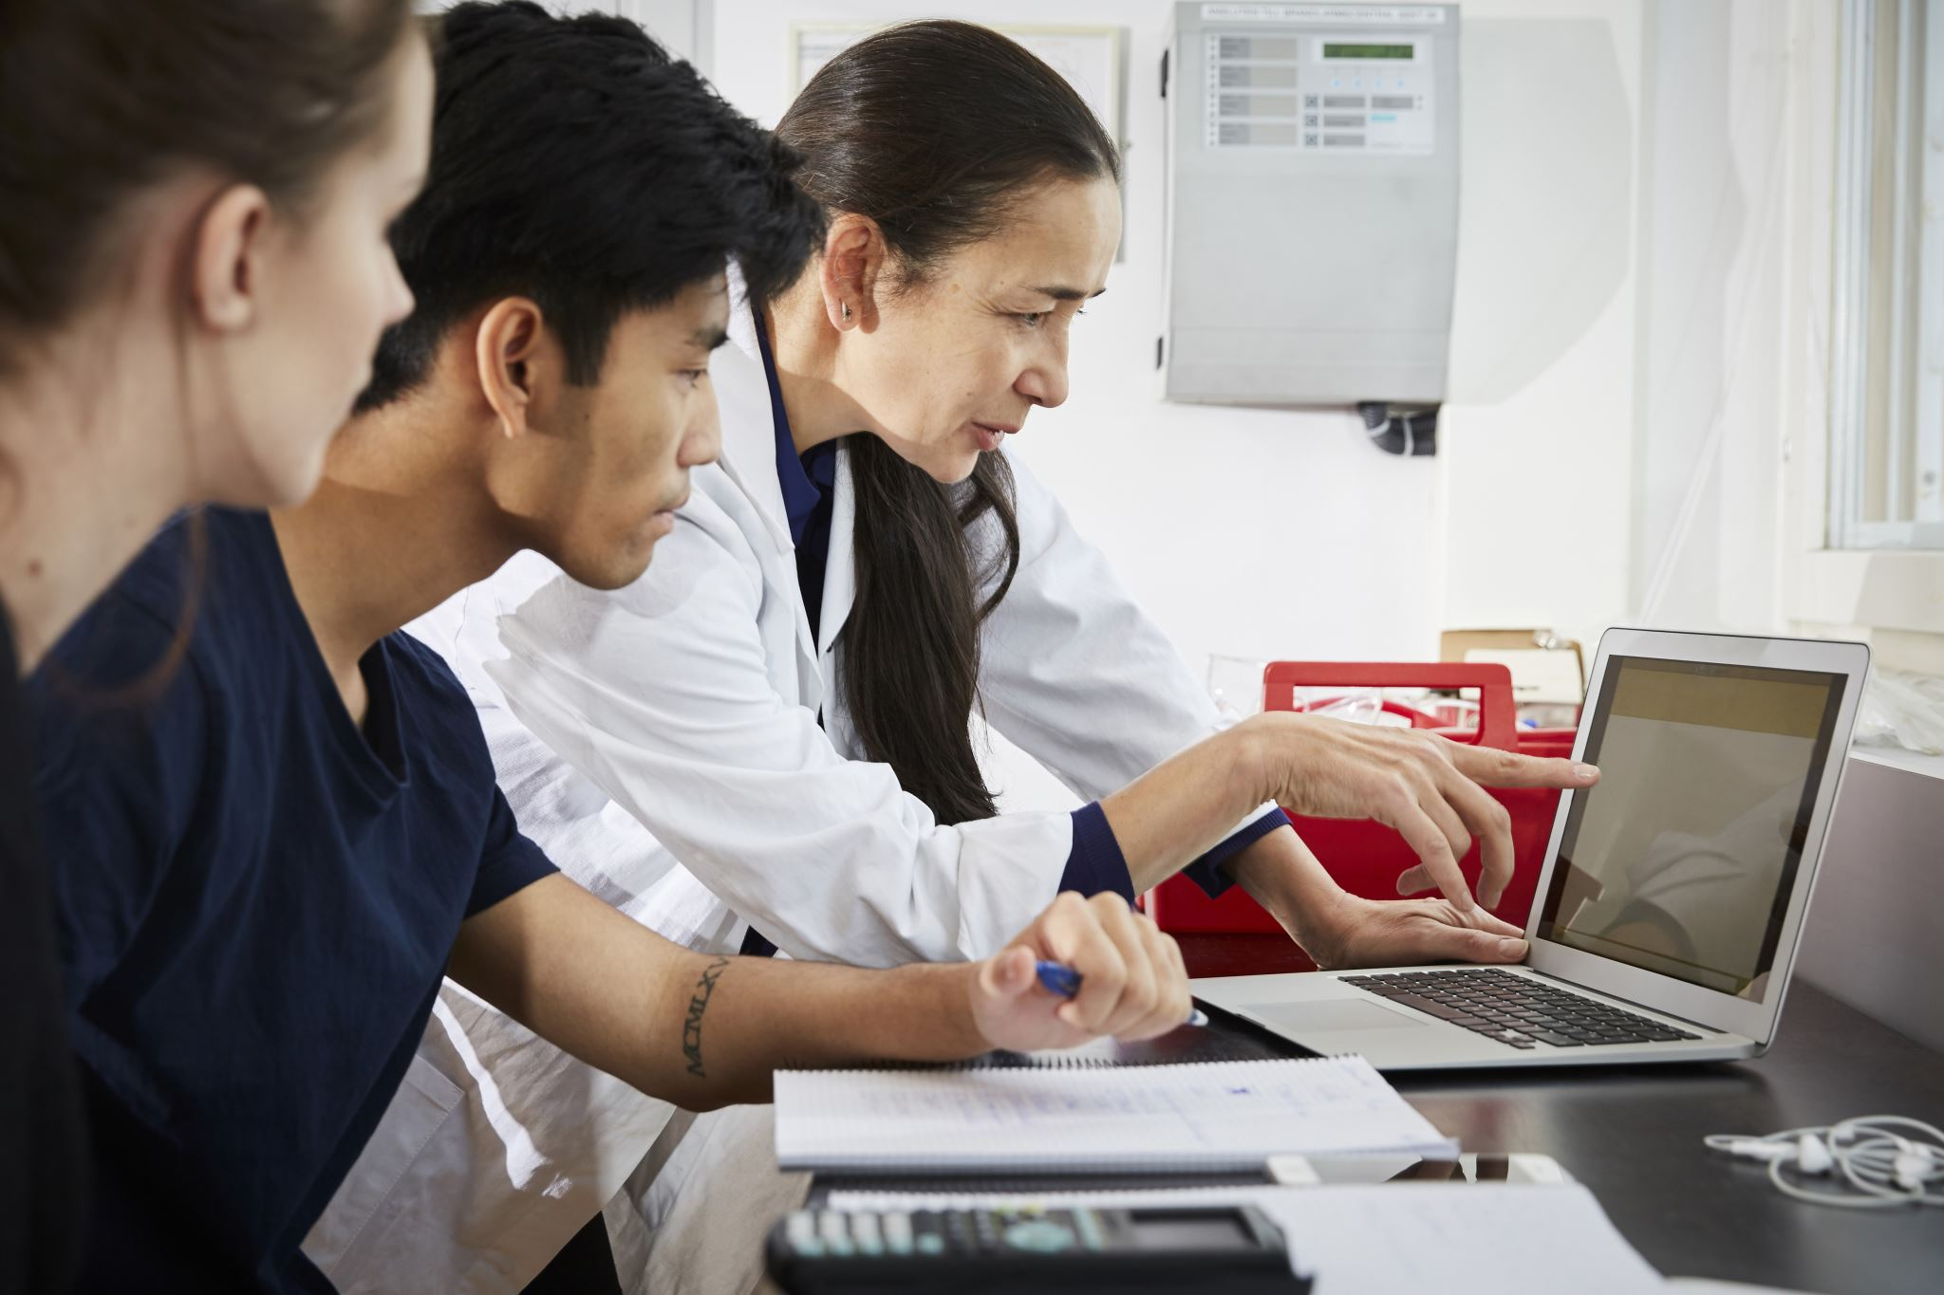
顧客と課題(スポーツ科学機器メーカー：先端技術を持つが社会実装に悩みがある企業)
ジョブ例：
技術はあるが、販売するチャネルがない／少ない
→実店舗・常設の体験拠点を持っていない
ジョブ例：
すぐに使える“リアルなテスト環境”が欲しい
主な属性と特徴
・創業5年スポーツ機器メーカー
・代表が新進気鋭の30歳、自身もスポーツ経験があり
・日本ではまだない先端測定・分析の機器を保有
・代表が海外で技術・機器のノウハウを習得
ペルソナ特有の背景
「展示会や広告のコスト負担に悩みを感じている」
「日本にはないが、海外では普及している技術で絶対の自信を持っている」
「購入となると学校では高価で購入に至らないことに悩み」
ジョブ例：
導入・販売につながる導線（営業チャネル）を作りたい
ジョブ：「体験させれば勝てる」とわかっているので、実証フィールド・機会が欲しい
実証 × 販路 × 営業の「人と場」が不足

Slide 7
ビジネスモデルコア（顧客：スポーツ科学ヘルスケア企業）
①技術を販売するチャネルができる
②すぐに使える“リアルなテスト環境”が提供できる
③導入・販売につながる導線（営業チャネル）を作れる
・創業5年スポーツ機器メーカー、代表が30代、自身もスポーツ経験があり
・日本では浸透していない先端測定・分析の機器を保有
「展示会や広告のコスト負担に悩みを感じている」
「日本にはないが、海外では普及している技術で絶対の自信を持っている」
「購入となると学校では高価で購入に至らないことに悩み」
SETAGAYA Sports Valleyは、スポーツ科学・ヘルスケア企業に対し、常設フィールドでの継続的体験を通じて一般ユーザのリアルな使用データを収集し、そのデータを基点に体験から導入までの自然な導線を設計することで、従来の展示会依存や研究室偏重から脱却し、来年度予算削減リスクを回避しながら持続的な顧客接点と販売成果を同時に実現する。
日本国内のスポーツ科学・ヘルスケア関連企業：約2,500社×首都圏割合40%×一般ユーザ接点を模索している企業約25％＝250社
①販売するチャネルが欲しい
②すぐに使える“リアルなテスト環境”が欲しい
③実証フィールド・機会が欲しい
①展示会、代理店やパートナー企業との提携
②自社で簡易的な検証環境を構築、被保険者はネットで募集
③会議室での事例紹介、スポーツイベントで体験ブースを設置
①常設フィールドでのユーザ体験提供
→ 展示会依存から脱却し、継続的にユーザ接点を確保
②一般ユーザの実使用データ収集
→ 製品の市場適応性を検証できる
③体験から導入までのシームレスな導線
→ 営業依存ではなく、自然な顧客獲得につながる
①営業人員やネットワークが不足
②専用施設や被験者の確保に高コストがかかる
③導入前に試せる環境が整っていない
①展示会は高コスト、パートナー依存で将来性が不安
②実際の利用環境、ユーザと乖離しており、顧客に響かない
③事例の口頭での紹介だけでは、効果が伝わらず、イベントは短期間で、継続的な効果がない
検討中
原価：ほぼゼロ（データ収集＝施設・被験者：自社リソース） 現在の対策コスト：展示会出展費用：1回あたり数百万円（ブース設営・人件費・移動費）、データ収集費用：¥10,000〜¥20,000／人、営業活動コスト：営業先依存で人件費・時間コストが高い→年間数百万円規模＋精神的負担（営業依存・成果不透明）
SETAGAYA Sports Valley月額 ¥300,000〜¥500,000／社（常設ショールーム＋継続的データ収集＋導線設計）、スポット利用 ¥100,000〜¥150,000／回（展示会出展の1/3〜1/5程度）

Slide 8
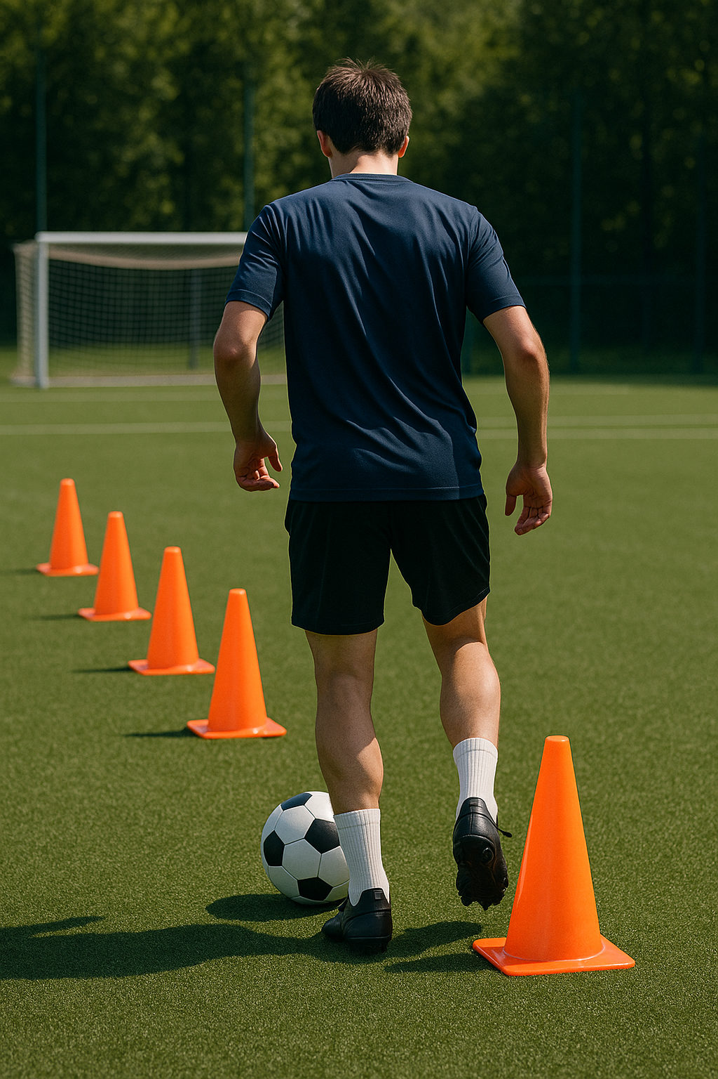








背景・課題
選手の「成長」
スポーツテックの「実証」
課題
課題
努力の正しさが不安。
怪我せず本気で成長したい
「体験させれば勝てる」のに、
実証フィールド・機会がない
怪我を繰り返す本当の原因を知り、リスクを取り除きたい
成長のボトルネックを正しく特定し、自分に必要な改善を明確にしたい
不安・怪我・不調による悪循環から抜け出し、自信を持ってプレーしたい
技術はあるが、販売するチャネルがない／少ない
→実店舗・常設の体験拠点を持っていない/展示会負担大
すぐに使える“リアルなテスト環境”が欲しい
購入となると学校では高価で購入に至らない
導入・販売につながる導線（営業チャネル）を作りたい
映像分析
身体能力、動作解析
栄養・疲労度改善
怪我・メンタル予防
本質
課題
技術以外の競技力を底上げする”実証フィールド”が不足している

Slide 9





サービス説明
自社施設SETAGAYA Qs-GARDENから広がる部活指導者とスポーツ科学企業をつなぎ、
先進技術を社会実装・浸透させる「導入支援インフラ」
“Setagaya Sports Valley構想”
指導者・アスリート
Setagaya Qs-Garden
スポーツ科学・ヘルスケア企業
4つのアセット
ここに来れば科学的に
“課題が分かる”“解決する”
ここに任せれば
“実証・導入”が”広がる”
スポーツチーム
アスリート
本格スポーツ施設
ミーティングルーム
パートナーシップ
地域ネットワーク
イベント・カフェ

Slide 10


商品説明
新入部員加入時
OFF明けのチェック
リーグ開幕前の選考
に最適！
JFLクリアソン新宿伴走型 1Dayパワー＆ムーブメント合宿
プロ基準の”測定”×”理論”×”データ活用”で競技力と競技理解を一気に底上げする”1日で伸びる”実感の提供
午前：測定
昼：セルフコンディショニング
講義
午後：実戦＋データ活用
食事：弁当(CLUBHOUSE)
【選択式】
栄養学（アスケン）
睡眠学（ブレインスリープ）
メンタル（アップマインド）
実践：セルフケアワーク
Photon Sports（動作解析＆改善提案）
Hawkin Dynamics（ジャンプ・パワー測定)
紅白戦 or 第一生命サッカー部との試合
Player Data(GPS)＋NTT SPORTICT(AIカメラ)
個人別フィードバックレポート＆データ提供
プロ選手の「俺ならデータをこう使う！」
現在地と目標がその場でわかる！
実体験によるルーティーン、怪我予防
プロ選手と一緒にプレーする、試合後の映像を解説

Slide 11


ビジネスモデル
スポーツ科学
ヘルスケア企業
測定機器・サービス
Setagaya Sports Valley
測定、分析、改善
部活動
個人アスリート
実証フィールドとエビデンス
利用料
広告費・協賛金
伴走支援
選手派遣
プロクラブ
(新宿クリアソン等)
プログラム導入・機器宣伝
派遣費用
(機器利用で相殺を予定)

Slide 12
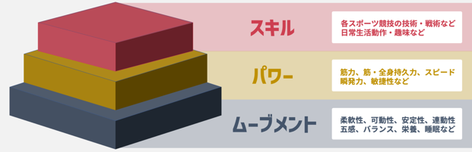

スポーツ育成年代(中学～大学生)のパフォーマンスと課題
SSVの価値仮説
アメリカの理学療法士Gray Cookの
パフォーマンスピラミッド理論
■ スキル（Skill）
戦術・技術・スポーツスキル
→ 技術は部活が最も価値提供できる領域。但し戦術は不足
部活
■ パワー（Power）
筋力、スピード、持久力、跳躍、アジリティ
→ 設備・専門知識が必要で、部活だけでは不十分
■ ムーブメント（Movement）
柔軟性・可動域・安定性・姿勢・呼吸・栄養・睡眠
→ 部活では最も軽視され、かつ最も介入しづらい領域
SSV
スキルの前提となる“身体の土台（Movement × Power）”を科学的に育てることで、
怪我せず伸び続ける選手をつくる唯一の成長エンジン
選手の人生価値 ／ 指導者の成果責任 ／ 保護者の安心

Slide 13
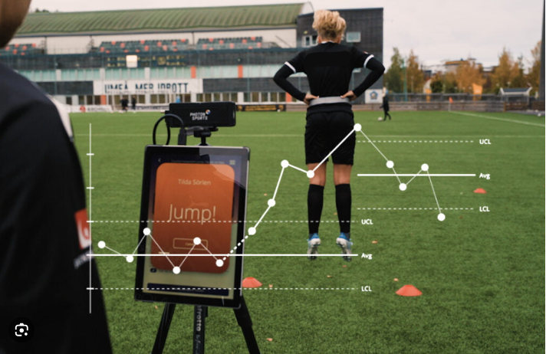

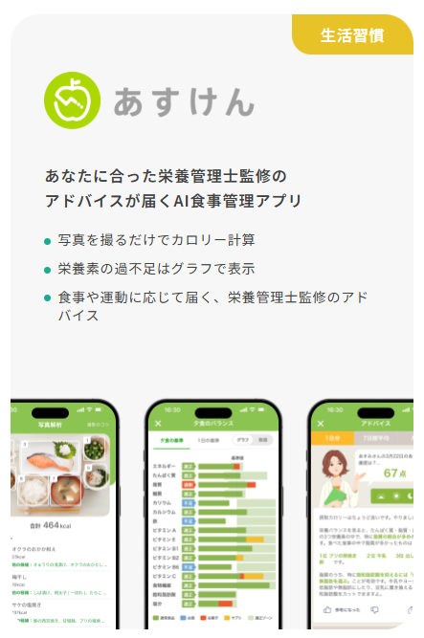
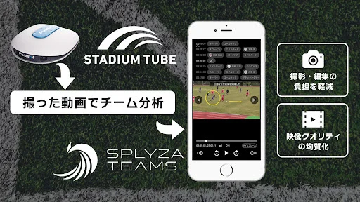
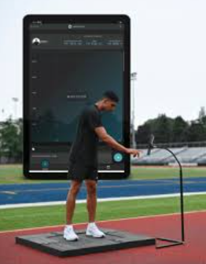
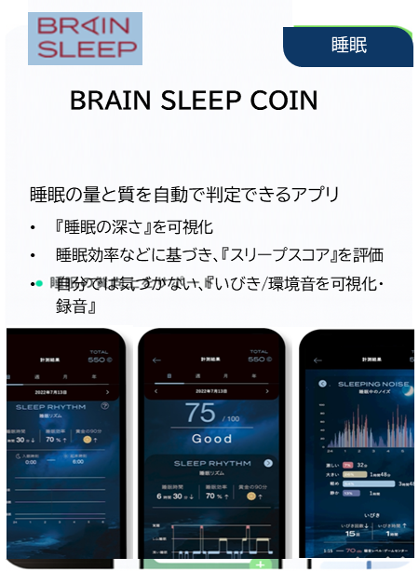
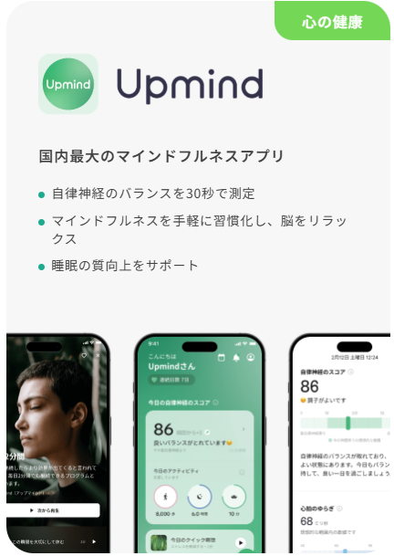
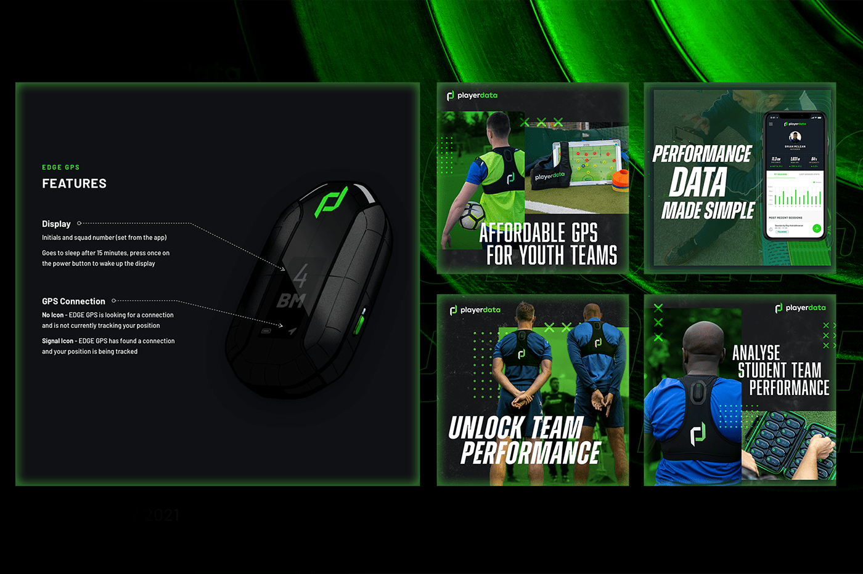
SSVの価値仮説
企業：SSVの販売プログラムに載る（営業代行）および導入実績の増加
例：パワー＆ムーブメント1day合宿
測定
昼食・講義
実践

Slide 14

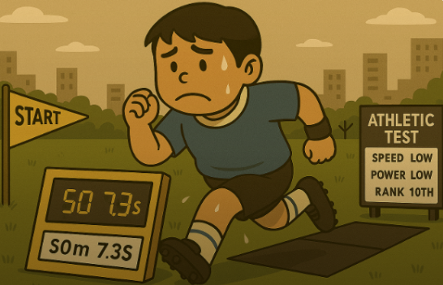




“データ主導”で選手が怪我せず本気で成長できる 科学とデータでその挑戦する背中を押す。
商品説明｜ Before/After
スキル
(技術・戦術)
パワー
（筋力・身体能力）
ムーブメント
(栄養・睡眠・メンタル)
Before
（現状）
試合の振り返りのやり方が分からず、自分が何に弱く、何を伸ばすべきか知りたい
成長のボトルネックを正しく特定し、自分に必要な改善を明確にしたい
不安・怪我・不調による悪循環から抜け出し、自信を持ってプレーしたい
After
（導入後）
自身のプレー映像やスタッツが可視化され、
次回の試合で取り組む課題が明確になる
科学的に測定し、改善点が分かり、アルゴリズムが対応して最適化されたトレーニングを提供。
理論を知り、選手が自分で考えてセルフコンディショニングができるようになる

Slide 15



場代
対策費
施設が稼働していないもの(遊休資産)を利益に
ユーザの現在の対策費
フィジカル・バランス測定 | 1回8000円
スポーツ栄養士 栄養講習会 | 60分25,000円 120分45,000円
価格
・パワー＆ムーブメント1dayプログラム：1団体20万円/回 個人利用で1万円/回
・初年度年間480万程度の収入を見込み。月2回団体30人利用。
 | 対策 | コスト
選手 | パーソナルジム | 入会金11,000円 月13,000円
 | プロテイン・サプリ購入 | 月5,000〜10,000円
 | 怪我による通院 | 月3,000〜5,000円
 | ＋α | 怪我や不調の不安 プロへの焦り
指導者(学校) | 機器購入 | 50万～100万/個
 | トレーナー派遣 | 30,000円～50,000/月
 | ＋α | 練習設計・怪我対応指導責任
スポーツテック | 展示会出展費用 | 100万円/1回
 | データ収集費用 | ¥10,000〜¥20,000／人
 | ＋α | 営業先依存/人手不足 時間的制約が大きい
原価 | コスト
テック機器購入・リース | 基本的には機器をプログラムで活用・宣伝するため無償を想定 (むしろ広告収入、協賛金) 購入の場合50～100万円
グラウンド利用料 | 現状グループ利用は無料事業で使う際にどうなるか不動産部確認 通常半日で3万円程度
プロ選手派遣 | クラブでの機器利用により無償 通常1日2万円程度
合計年間0～100万円程度＋α
合計年間300万円程度＋α

Slide 16
商品説明
1Dayパワー＆ムーブメント合宿以外にもカスタマイズ可能
チームやアスリートのニーズに合わせてプログラムを変更可能
プログラム名 | 一日の流れ
パワー＆ムーブメント1day合宿 | （午前）スピード＆アジリティ測定→(昼)プロ仕様食＆メンタル講習→(午後)実践:試合＆データ解析
モビリティ クリニック1Day | （午前）柔軟性＆安定性測定→(昼)集中力食＆ヨガ講習→(午後)実践：測定結果を元にヨガ・動作指導)
疲労管理・ケガ予防 スリープ＆リカバリー 1Day | （午前）睡眠スコア＆疲労度測定→(昼)疲労回復食＆睡眠指導→(午後)実践：回復、呼吸法・ストレッチ）
栄養・体組成ドック 健康増進 1day | (午前）体組成・発汗テスト測定→(昼)健康食＆栄養指導→(午後)実践：1週間分の食事テンプレと個別栄養処方箋＋次回測定計画策定

Slide 17
【来場必然性を爆増させるには「世田谷にしかない価値」を作ること】
来場必然性は、“測定項目”ではなく “希少性・ブランド・体験設計” で作られる。
案①：
世田谷＝日本唯一の「総合パフォーマンス診断機関」になる
通常の測定施設ではなく“成長の人間ドック”をコンセプトにする。
→ 動作/パワー/姿勢/メンタル/自律神経/栄養状態/睡眠/怪我リスク を一度の来場で総合診断できる施設は、日本にない。
→ 来場理由が「測定」ではなく『年に1〜2回受けるのが当たり前の“育成ドック”』になる。
● 健康診断のスポーツ版。
● 来場頻度は少なくていいのに対して価値は高い。
案②：
全国レベルの“評価指標（SSVスコア）”を作る
Movement/Power/Stress/InjuryRiskを総合して算出する “SSV指数（偏差値）” を作り、
「自分のSSVスコアを取りたい」
「大会選抜の参考指数になる」
「大学スカウトが見てくれる指標になる」
こんな未来を作れば、地方から来る理由が生まれる。
●スカウト機能はMyFootballに任せ、身体側の“指標”はSSVが作る。
案③：
選手個別の「怪我予兆モデル」を開発
動作解析 × 可動域 × 睡眠 × 疲労 × 栄養を統合し、“あなたの怪我リスク予測カーブ” を提供する。(AIで実装)
● 「来場しないと入手できない価値」として提供
● 遠征費より高い価値リターン（保護者にも刺さる）
→選手よりも指導者に刺さる可能性？（情報は部活に還元）
案④：
SSVが「強豪校の聖地」になるようなブランド設計
強豪校の合宿地、測定地 ／ Jクラブ下部組織も同じ環境で測定 ／ プロ選手のリハビリ・オフ期活用 ／ 有名トレーナー・パフォーマンスコーチのラボ機能
● 「強豪も来る」「プロも来る」
● “来場そのものがブランド体験”になる。

Slide 18
ロードマップ
Setagaya Sports Valley 事業展開ロードマップ
スポーツ・健康・医療を統合するデータを基盤とした、インキュベーション・フィールドの構築
Phase 1 実証・深化
Phase 2 標準化・連携
Phase 3 展開
Phase 1
Phase 2
Phase 3
常設ラボ化とデータ収集
データ×べニュー プラットフォームとしての整理
他都市・施設への
本格展開
【アクション】
Qs-Gardenを常設の実証フィールドとして確立
テック企業の機器を活用し、利用者のデータを徹底的に収集
利用者のデータ分析と改善を繰り返しValley OSの基礎を構築
【価値】
企業：「実証フィールド」と「エビデンス」の確保
利用者：パワー×ムーブメントをデータドリブンに成長させられる
【アクション】
評価・効果が高い機器や練習メニュー等の組み合わせを「導入パッケージ」として整理
提携クリニックとの連携による医療データとの相乗効果の確認
パイロット展開として他施設でも試験運用
【価値】
企業：SSVの販売カタログに載る（営業代行）および導入実績の増加
利用者：充実した改善プログラムの実践と、効果の高いパッケージの体験
【アクション】
全国の自治体や施設へ、「Valley OS + 機器・プログラムパッケージ」を展開
スタジアムだけでなく提携施設を通じて「予防サービス」や「健康増進型保険」の提供
【価値】
企業：全国の導入施設への一括販路拡大（営業チャネル化）。膨大な実証データへの有料アクセス。
利用者：どこでも同じ基準・機器でデータを計測・管理できる環境
Valley OS（データ収集・分析基盤）

Slide 19
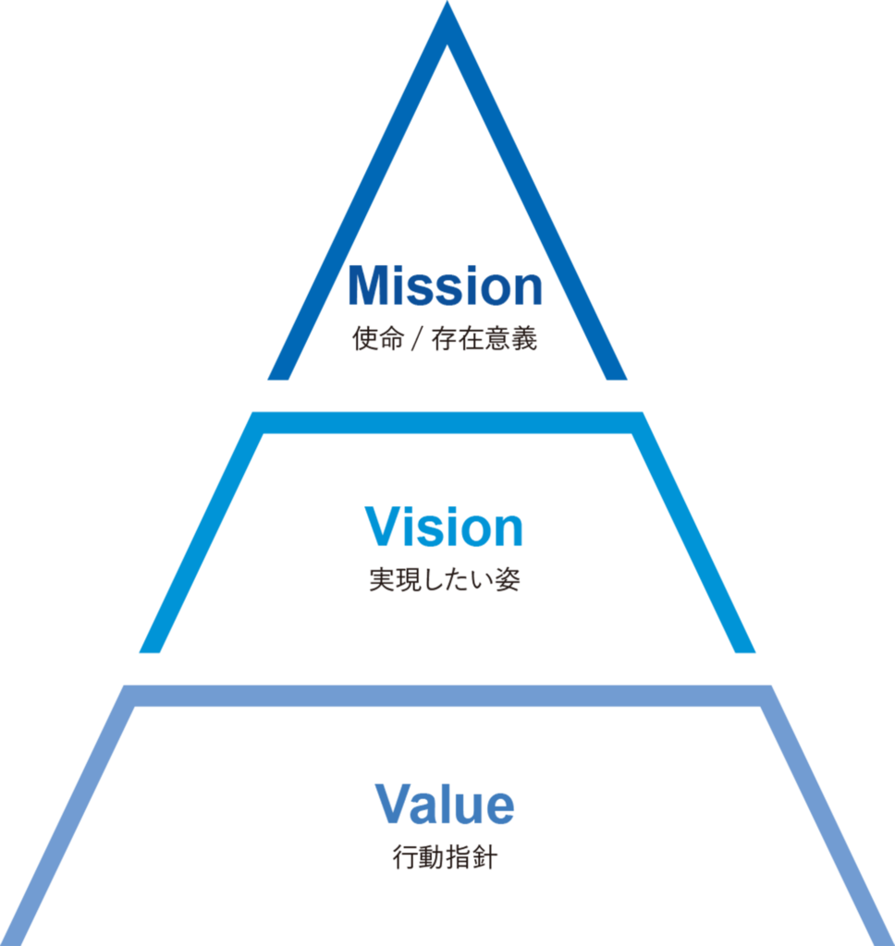
ミッション・ビジョン・バリュー
環境が、夢を選ばない社会へ。 “No Dream Left Behind.”
生まれた場所、家庭の状況、指導環境の違いによって、誰かの可能性が閉ざされることのない社会をつくる。すべての人に、公平な育成の機会と、挑戦する権利を届ける。
最先端を、みんなの手に。 “Access to the Future.”
これまで一部の強豪校やトップアスリートに限られていたスポーツ・ヘルスケアの最先端をすべての人が当たり前に使える社会インフラへと変えていく。
好奇心を、力に。 “Curiosity into Power.”
誰もが持つ「やってみたい」という小さな好奇心を尊重し、科学とデータでその背中を押す。好奇心こそが未来を切り開く力になると信じて行動する。

Slide 20
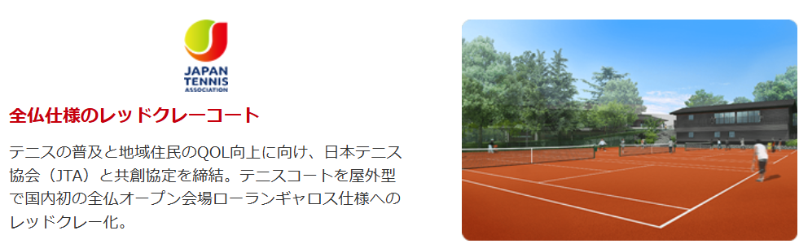
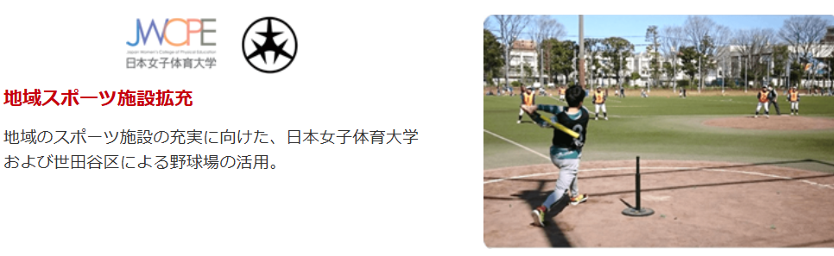
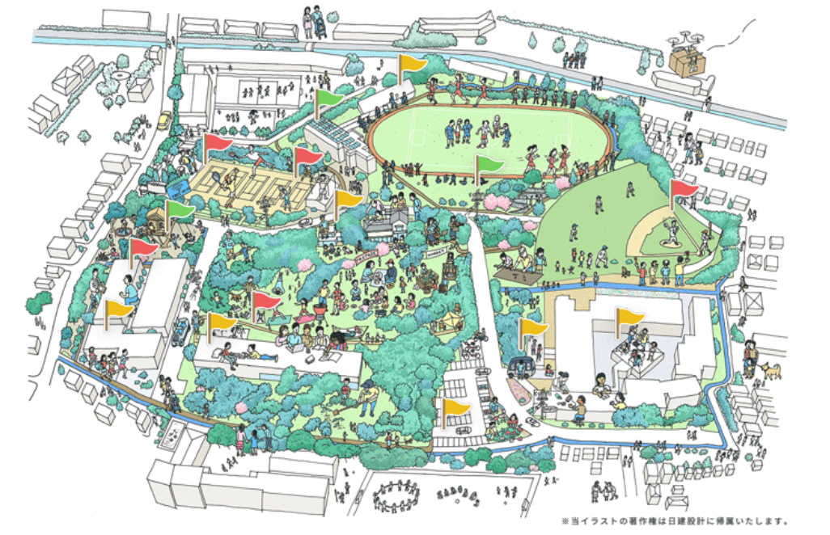
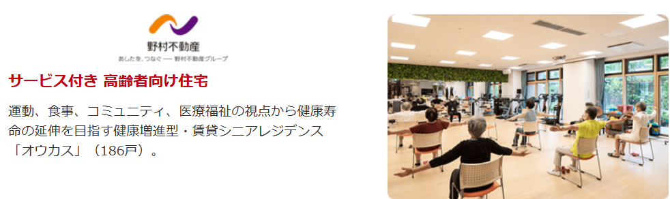



SETAGAYA Qs-GARDEN
豊かな緑に囲まれた第一生命グラウンド（9ha、東京ドーム約2個分）の敷地
スポーツ施設、ファミリー向け分譲マンション、クリニックモール、学生向け住宅、サービス付き高齢者向け住宅、地域コミュニティ施設等を配置。

